Slide 1
Network Engineer. Basic
otus.ru

Slide 2


Меня хорошо видно
& слышно?

Slide 3
Защита проекта
Тема: Отказоустойчивая сеть компании с консервативным подходом к проектированию
Соколов Андрей Алексеевич
Должность: Сетевой инженер
Компания: ООО «Скайстрим»

Slide 4
Цели проекта
1. | Организовать локальную сеть с резервированием на технологиях L2 уровня
2. | Организовать фильтрацию трафика с помощью ACL
3. | Организовать доступ из внешней сети на внутренние ресурсы компании
4. | Организовать удаленную работу с оборудованием локальной сети
5. | Для IP адресации использовать подсеть 10.10.0.0/20 для офиса и 172.30.0.0/23 для туннелей
Ссылка на репозиторий

Slide 5
Список используемых технологий
1. | PaGP
2. | HSRP
3. | Межвлановая маршрутизация
4. | STP
5. | DHCPv4
6. | NAT
7. | ACL
8. | DNAT
9. | HSRP
10. | GRE туннель

Slide 6
Реализация технологий

Slide 7
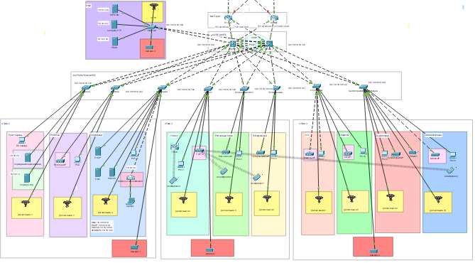
Схема сети

Slide 8
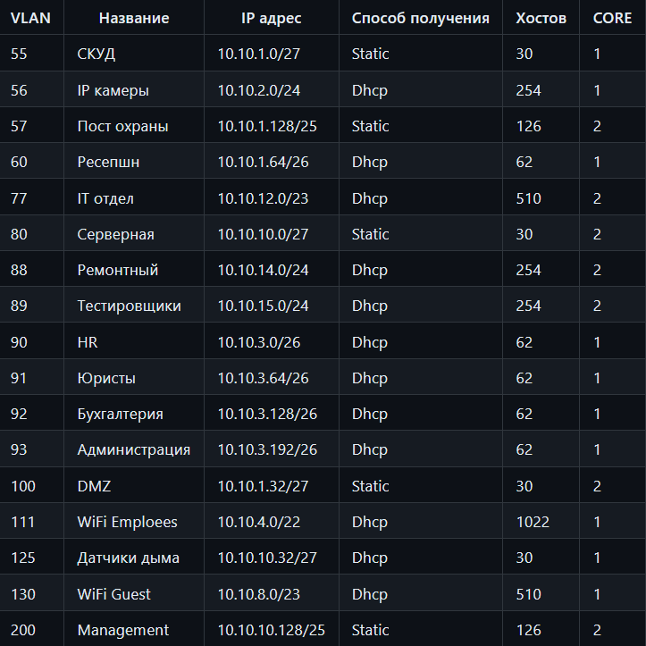
Распределение IP адресов

Slide 9

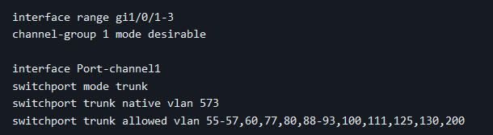
PaGP

Slide 10
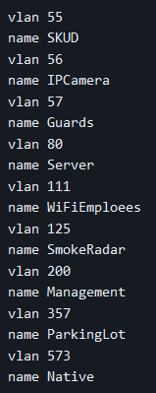
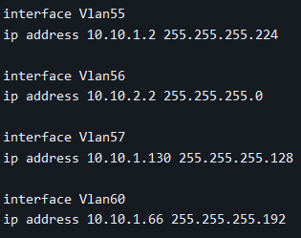
Межвлановая маршрутизация
Добавление VLAN
Настройка ROAS

Slide 11
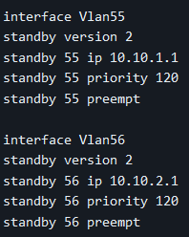
HSRP
Создается виртуальный роутер, которому присваивается первый адрес в подсети. Для нужных VLAN указывается приоритет, чтобы оптимизировать нагрузку

Slide 12


STP
Сеть построена на протоколе RPVS
Настройка L3 коммутаторов
Настройка коммутаторов уровня распределения

Slide 13
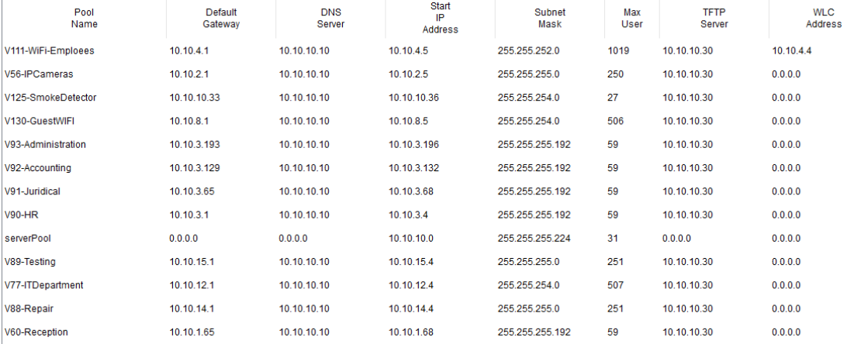
DHCPv4
Настройка DHCP сервера

Slide 14
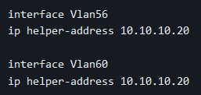
DHCPv4
Настройка на стороне L3 коммутаторов, чтобы устройства в каждом VLAN могли получить доступ к DHCP серверу

Slide 15
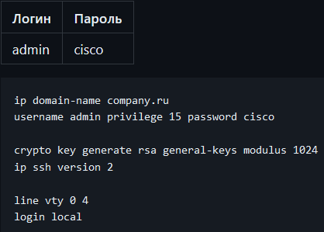
SSH доступ
На все сетевые устройства настроен SSH доступ для пользователя admin

Slide 16
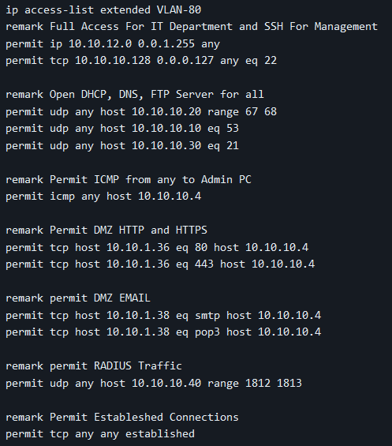
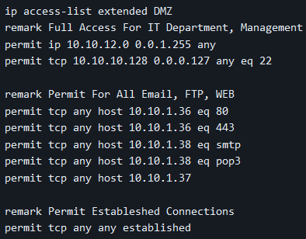
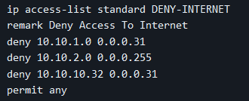
ACL
ACL для серверной
ACL для DMZ зоны
ACL для запрета выхода в Интернет

Slide 17
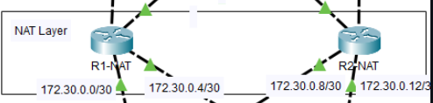
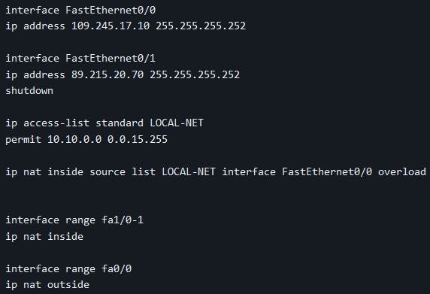
NAT
NAT реализован на 2х маршрутизаторах
Настройка R1-NAT

Slide 18
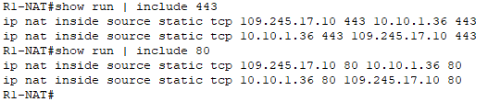
DNAT
Для доступа на сайт компании, который располагается в DMZ зоне, используется проброс портов

Slide 19
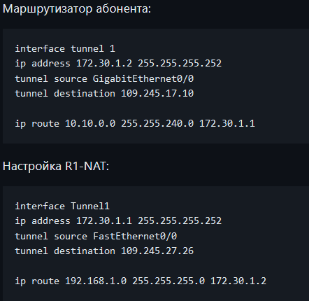
Настройка туннелей
Удаленный доступ реализуется через GRE туннель

Slide 20
Что не получилось сделать в CPT
В силу ограничений CPT не удалось реализовать балансировку нагрузки на операторов связи. Решение остановлено лишь на резервировании.
Не удалось на 1 доменное имя назначить несколько IP адресов, поэтому доступность внутреннего WEB сервера через разных провайдеров осуществлена через разные доменные имена на DNS сервере

Slide 21
Дальнейшее улучшение сети
Дальнейшее улучшение сети включает в себя:
Настройка IP телефонии
Настройка балансировки нагрузки на операторов связи
Настройка WiFi по VLAN
Авторизации в сети по RADIUS серверу

Slide 22
Спасибо за внимание!

